Slide 1
Настрой на работу
Тренировка памяти

Slide 2
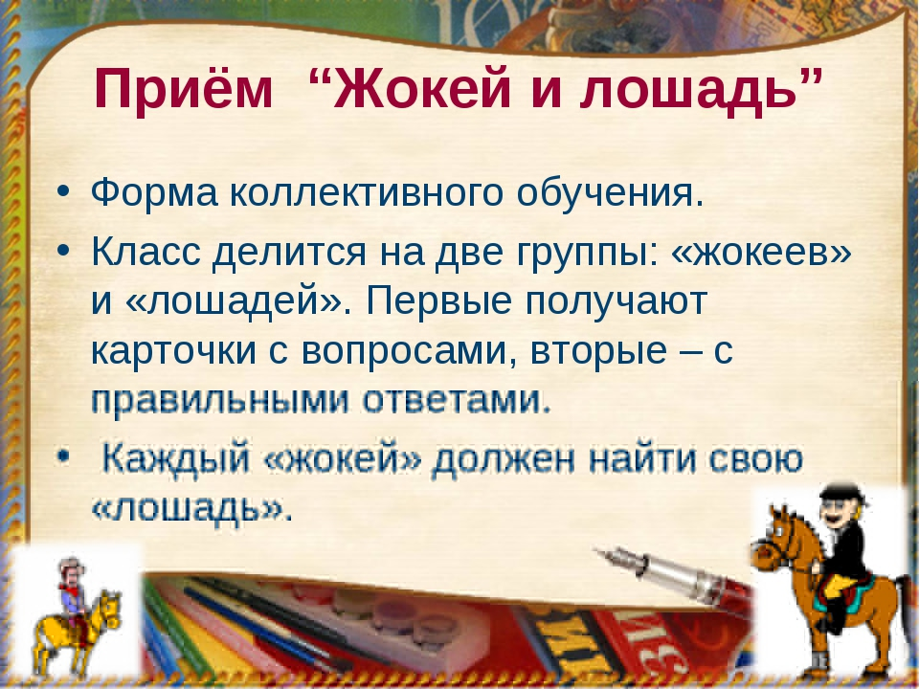

Slide 3
Тема урока | Материальная и духовная культура тюрков в X – начале XІІІ веков.
Исследо-ватель-ский вопрос | Какой вклад внесла тюркская культура в развитие мировой цивилизации?

Slide 4
все
смогут назвать ремёсла и предметы материальной культуры
большинство
определят роль ислама, науки и литературы в развитии духовной культуры
некоторые
Оценят вклад тюркских народов в мировую цивилизацию

Slide 5


Slide 6
1 . Занятие какими ремёслами привело к развитию материальной культуры тюркских народов?
2. Почему учение Йасауи стало синтезом тенгрианства и ислама?
3. Чем отличалось учение каждого из представителей науки и литературы и что было общего у них?
Цель: описать духовную и материальную культуру тюркских народов,
привести реальные аргументы
Абу Райхан Бируни
Юсуф Баласа
гуни
Аль Фараби
Махмуд Кашгари
Ахмед Иугнеки

Slide 7
Домашнее задание:
Прочитать параграфы 21-24, выполнить задания письменно.
Написать эссе на тему "Какой вклад внесла тюркская культура в развитие мировой цивилизации?"

Slide 8
Вывод:
В тюркском мире
в X – начале XІІІ веков
происходит
культурный подъём

Slide 9
Взаимооценивание по критериям:
Четкое представление своего текста, своей мысли;
Активное участие на уроке;
Эффективное использование времени

Slide 10
